Slide 1
计算机动画
浙江大学CAD&CG国家重点实验室
浙江大学

Slide 2
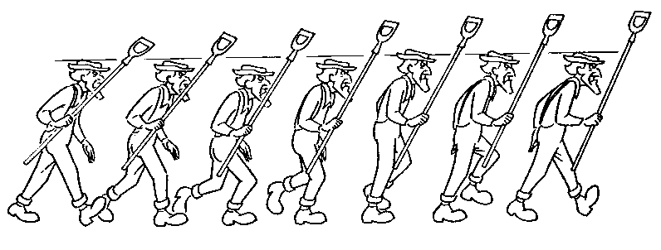
人物走步建模
人物走步在向前运动过程中还要注意身体上下移动，且移动应该用慢进慢出处理。
在动画中走步要避免僵硬，如一个怒气冲冲的人走步时上身前倾，下巴朝前，如图。
浙江大学

Slide 3
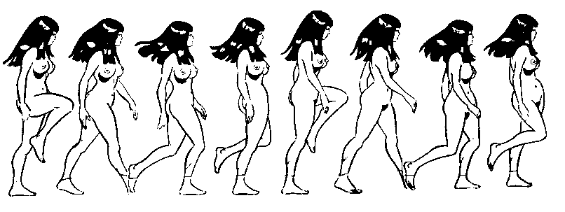
走步的变化
若用走步表现出骄傲的情绪，则身体略微后倾，在走步过程中的最高位置出伴有胸部和肩部的动作。
浙江大学

Slide 4
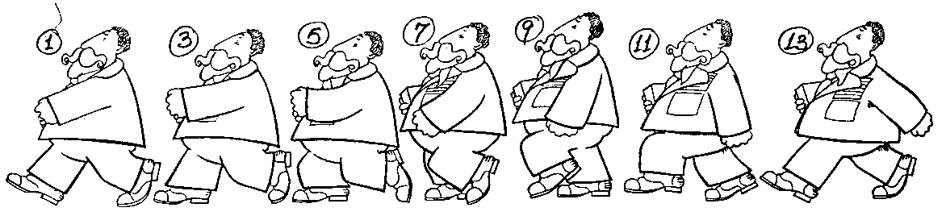
走步的时间分配
正常的走步用9幅画面表现跨出一步。小孩的走步还可以快一些，比如用7幅画面。一个疲惫的老人走步则有可能用13幅表现一步。
浙江大学

Slide 5
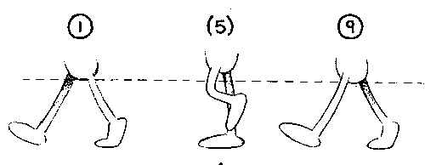
走步中腿部的处理
先画出一步的两个关键画面，其中一个是右腿在前，左腿在后，如(1)，另一个是左腿在前，右腿在后，如(9)。
然后画出中间画面(5)，在该位置上右腿完全伸直以支撑全身，此时身体位置因此抬高，左腿自然抬高并弯曲向前。
浙江大学

Slide 6
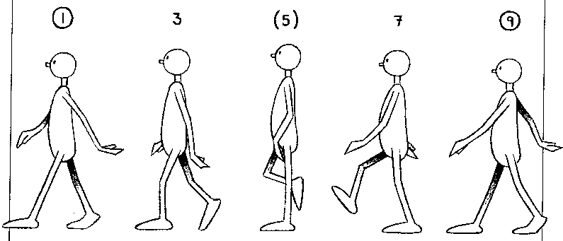
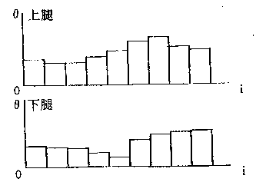
走步中腿部的动态模型
在手工绘制的走步序列上用两矢量近似上腿和下腿的骨架，然后测量两个矢量的角度，得到它们随着画面 i 变化的关系图。从中我们可以看到它们是非线性变化的。
浙江大学

Slide 7
走步速度的控制
上面的角度— i 只对应9幅画面，为了利用该变化规律生成速度有变化的走步序列，用样条曲线对这9个离散样点插值，然后对其弧长参数化,再用不同区间间隔采样，得到角度加权值来控制不同速度中的腿部动态。
浙江大学

Slide 8
腿部动态局部控制
如果对腿部角度加权函数进行幅度调制，就有可能生成腿部抬升角度不同的走步序列。
例如用一个因子F=1+A*sin( i*π/N)对加权函数相乘（式中 i 表表示第 i 幅幅画面的数标，N是一步内包含的画面数），其结果是加权函数中间几个值变大，在实际生成的走步系列中表现为腿抬得高一些。根据实验A的取值范围在0.1~0.3之间效果比较好。
浙江大学

Slide 9
添加胳膊
添加胳膊
浙江大学

Slide 10
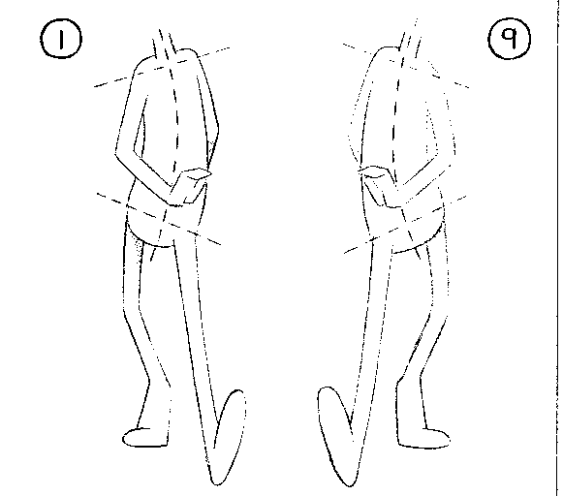
身体协调
浙江大学

Slide 11
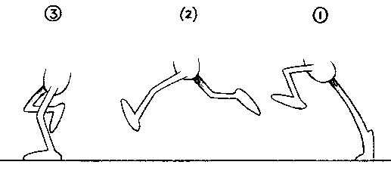
跑步
跑步除了要用到走步的所有规律外还有其新特点。跑步中身体上下运动被夸张以给出更急促的感觉。
在位置1接触地面那只脚把身体猛地推向上。
胳膊运动要比走步中激烈得多。
跑步要比走步跨出更大的距离。
浙江大学

Slide 12
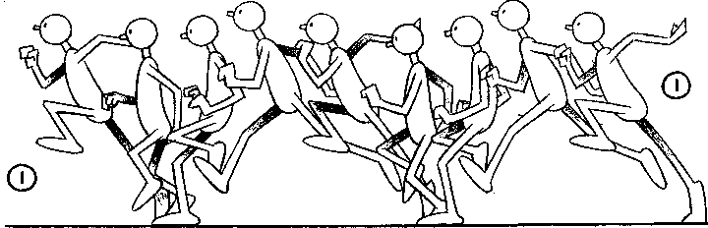
跑步的时间分配
最少可以用3幅，用于表现狂跑（但感觉粗糙些）
一般可用4幅画面表现跑步的一步。
浙江大学

Slide 13
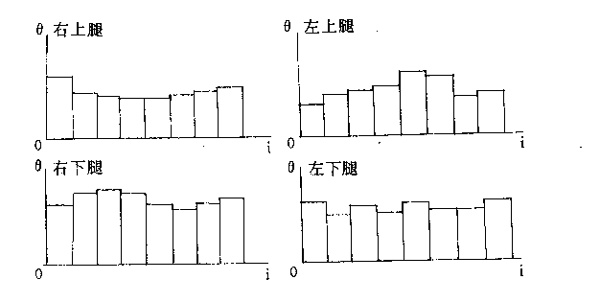
跑步的角度加权函数
浙江大学

Slide 14
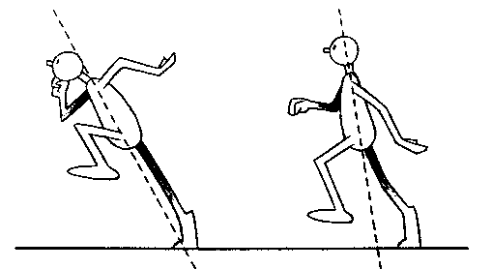
跑步的类型
跑步的类型也是多种多样。图中第一个得动感更强，故感觉更强壮，有坚定的方向。第二个看上去比较弱，不协调，更像一个累极了的马拉松运动员要到终点的样子。
其它如潜行等都可以用同样的方法处理。
浙江大学

Slide 15
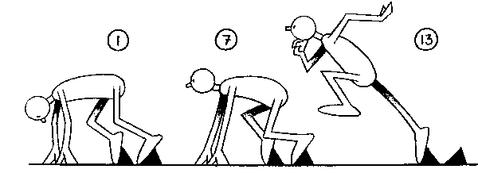
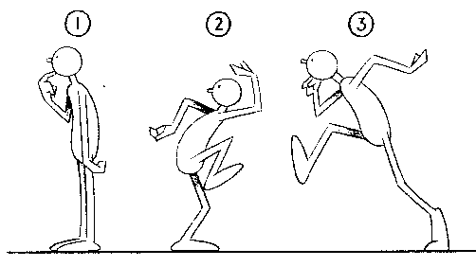
跑步的预备
浙江大学

Slide 16
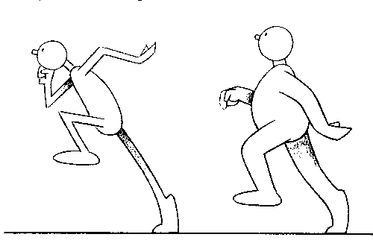
跑步运动中表现重量
浙江大学

Slide 17
一个动画角色骨架提取系统
目标: 在手工绘制的人物或动物走步或跑步序列中提取骨架;
利用上述提取的骨架信息控制一些形状元素,生成动画
浙江大学

Slide 18
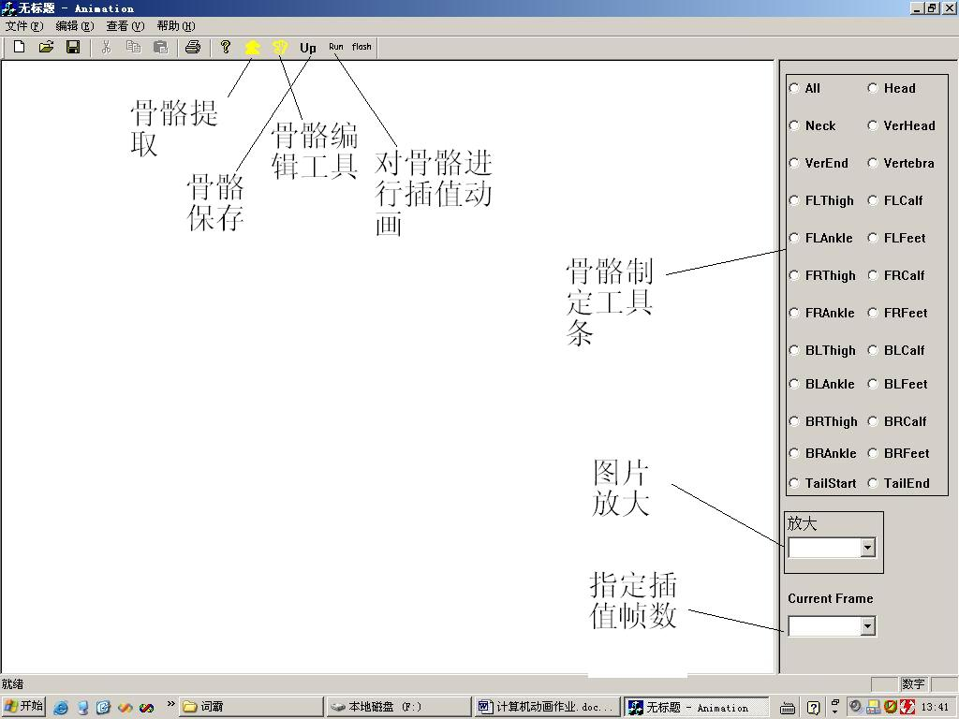
系统界面
浙江大学

Slide 19
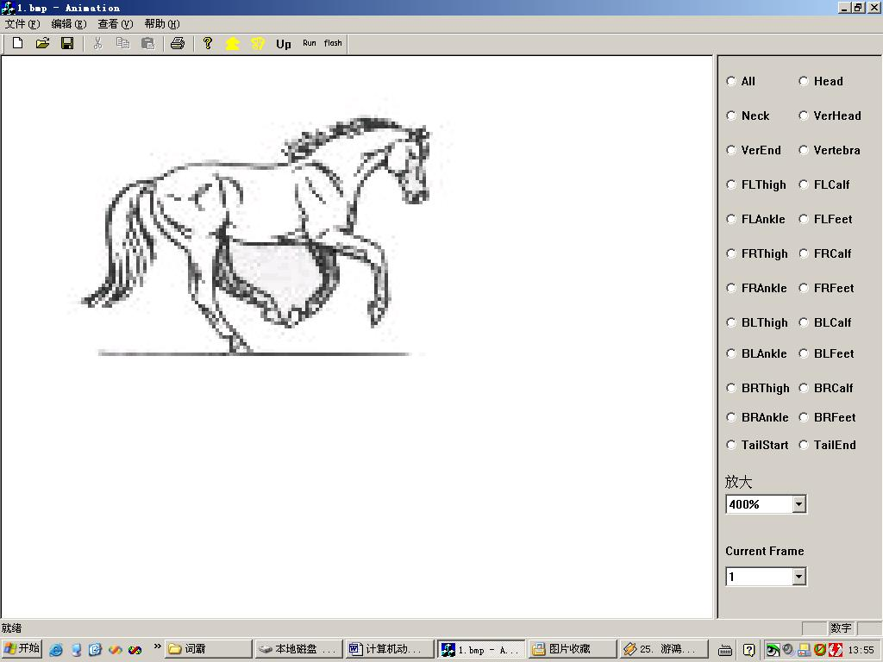
操作步骤
打开关键画面
指定骨骼: 在右面的骨骼指定工具条里面选取所要提取的骨骼。
浙江大学

Slide 20
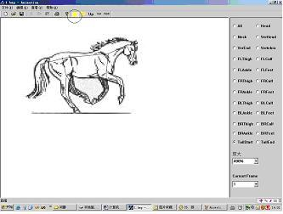
操作步骤
提取骨骼:点击提取骨骼按钮，点击左键拖动，释放的方式提取骨骼，对所有的骨骼通过这种方式提取。最后如下图所示。
浙江大学

Slide 21
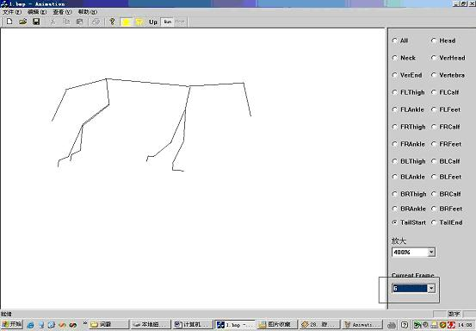
操作步骤
保存骨骼:点击Up按钮，保存骨骼，然后在回到第一步，等到所有的关键帧都提取完成以后，我们通过点击file中的“导出skeleton”选项来导出骨骼数据。
浙江大学

Slide 22
插值算法流程
根据关键帧图片提取关节点数据并保存为文件
载入文件数据
取相邻两帧做线性插值
对于插值两帧对应的骨骼，分别计算它们中点的位移和转动的角度
对位移和旋转分别做quaternion插值(后面讲)
计算插值中某一时刻马各个关节的顶点数据
根据马的位置和运动方向对顶点数据做坐标变换
根据视点位置再做坐标变换，投影，显示结果
展示系统(孟伟臻)
浙江大学

Slide 23
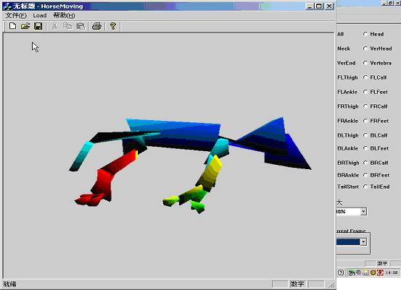
3D扩展
浙江大学

Slide 24
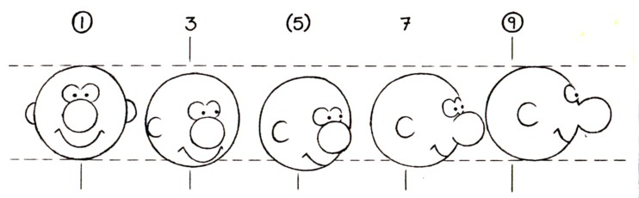
一个转头模型
浙江大学

Slide 25
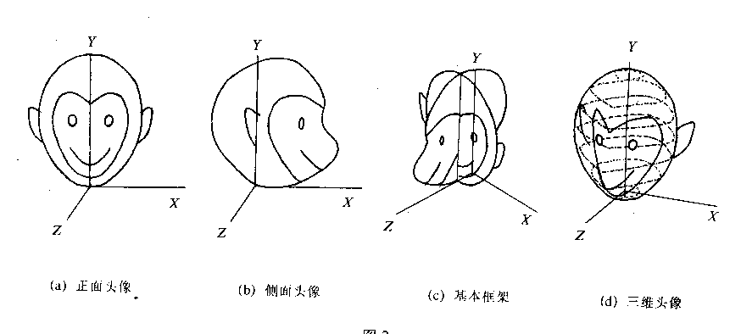
三维头像的构造
选取眼睛中心为参考点，计算出该点高度h以及该高度上头像的侧面宽度w;
距头后部取w/3，过该点的垂直轴即为Y轴，再把侧面头像的下巴放在坐标系的X-Z平面上。
浙江大学

Slide 26
三维头像的构造
正面头像的中心对称轴与Y轴平行，画像所在平面与X-Y平面平行，再把它的下巴放在z=w/5处。这个位置对应于侧面头像前后的中间。
用一个平行于Z-X的平面进行上下移动来切割由正面头像和侧面头像构成的基本框架。如果切割m次，得到m组相交点，用样条曲线分别对它们插值得到m个头步水平剖面，按切割平面高度把它们堆砌起来获得三维头部形象。
浙江大学

Slide 27
旋转轴设定
旋转轴对应于颈部中心轴，它控制头部的旋转状态。从手工绘制的转头序列可以看到颈部中心再转头过程中保持固定，而头顶部的运动轨迹可以用一玫瑰线来近似。
旋转轴下端经过坐标系原点，上端沿一玫瑰线运动，方程如下
r=a*sin(t*π)
这里t为时间，t=0时对应位置1，t=1时对应位置9。参数a和眼睛高度h控制低头的程度。根据实验，a/h=0.4~0.5之间较合适。
浙江大学

Slide 28
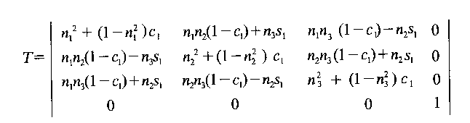
旋转矩阵
利用旋转矩阵把三维头像进行旋转，n1,n2,n3为旋转轴的方向余弦，
s1=sin θ, c1=cos θ, θ=t*π/2是旋转角度。
浙江大学

Slide 29
边缘提取与隐线消除
边缘提取：计算各个剖面在X-Y平面上投影沿X轴方向的大小极值，它们分别对应于头的右边和左边，然后以一定顺序连接这些极值点画出头部边缘。
隐线消除：由于头像各部分是用曲线绘制的，把曲线看成前后顺序连接的矢量，计算每个矢量在X-Z平面投影与X轴的夹角θv，如果|θv|< π/2, 该矢量可见，否则不可见。
浙江大学

Slide 30
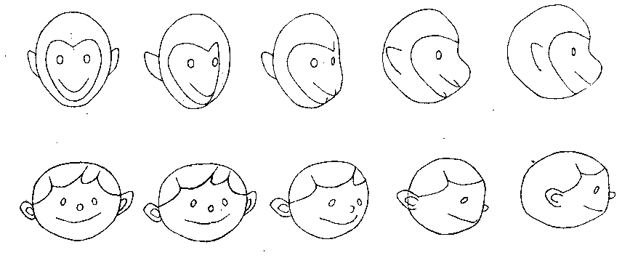
模型生成的转头例子
浙江大学

Slide 31
复杂头像的处理
本模型对于构造动画中大部分常见的人头或与人头型相近的动物头像如猴子、熊等都是有效的。
对有些头部造型如鸡，其嘴尖而突出，若直接用本法会得到扁平、圆滑的嘴。在这种情况下需要把嘴与头部分开处理，即用原来的方法构造三维头部，再用平行于X-Y平面对嘴部切割来构造它的三维结构。
若遇到更复杂的头像可以把它分解成几部分处理。上述基本思想并不失一般性。
浙江大学

Slide 32
模型应用-个性化儿童卡通游戏
一般的游戏系统中的角色形象是预先设计好的，用户只能操控其运动．
为了培养儿童的创造性，我们可以设计一个系统，儿童输入自己喜欢的角色的正面头像(创造)，系统识别该图像（如男孩，女孩，动物等），系统自动生成头部3D模型，得到其它各个角度的头部图像供游戏系统调用。
浙江大学

Slide 33
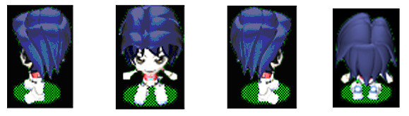
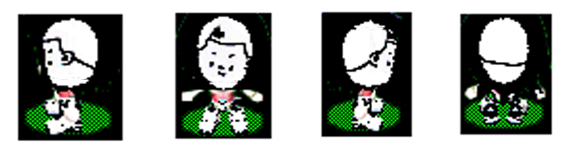
个性化卡通游戏
系统原有角色形象
用户输入正面头像后系统生成的个性化角色形象
浙江大学

Slide 34

一个应用实例
浙江大学

Slide 35
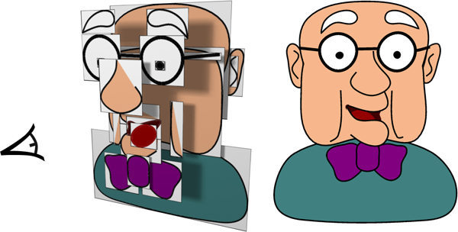
2.5D Cartoon Models
SIGGRAPH 2010
Alec Rivers
Takeo Igarashi
Frédo Durand
MIT CSAIL
The University of Tokyo
MIT CSAIL

Slide 36
引言
生成2.5D卡通模型
可以把平面的卡通物体带入3D空间
模拟3D旋转并在一个新的视角上生成较为合理的卡通物体
保持了手工绘制风格

Slide 37



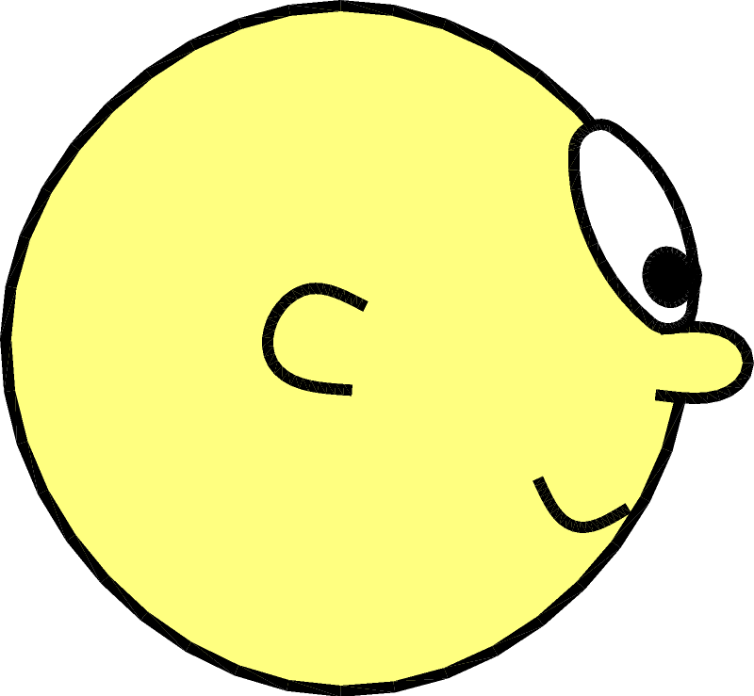

目标
动画师画出不同视角的图
系统自动生成中间视角的图
Notes:
2.5D cartoon models represent a new approach to non-photorealistic rendering.
In this approach, an artist can draw a cartoon from different views…

Slide 38
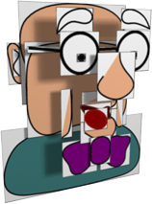
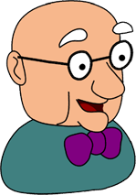
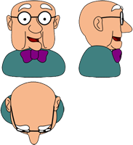
系统工作过程
(a) | (b) | (c)
(a) 把一个卡通形象的三个视角的矢量图作为输入
(b) 用上述输入生成一个2.5D卡通模型, 在该模型中每个
stroke有3D位置信息
(c) 用这个2.5D卡通模型模拟在3D空间的旋转并在一个新视
角上生成一个卡通输出.

Slide 39
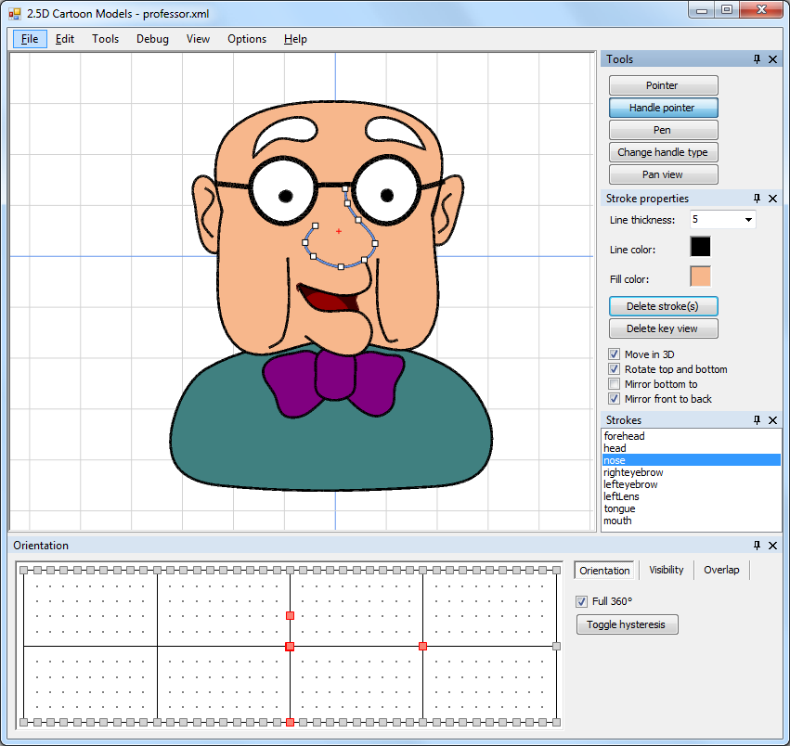
系统界面
传统的矢量化编辑界面
视角控制
现有关键视角(鼻子上红色点)
视角控制
  yaw (偏航), 相对于Y轴旋转
  pitch(投,颠簸), 相对于X轴旋转

Slide 40
控制深度
(物体不同部分)的深度变化与视角有关.
用两个或多个视角的信息可以计算 stroke的3D 锚点位置(anchor position)(后续细讲), 进而根据它们的锚点位置确定其深度.
因为在3D空间前面的物体有可能遮挡后面的物体,所以要指定这种前后遮挡关系,前面的可见,被遮挡的不可见,需要手工指定一个stroke在一系列视角上的可见性(visibility)

Slide 41
混合结构(Hybrid Structure)
在由2D矢量stroke构成的2.5D模型中,每个stroke都赋予了3D位置（叫做锚点位置），实际上可以将它们看成放置在3D空间上的一组 billboards。
在一个新视角下的stroke形状通过用最近的关键视角插值得到。.

Slide 42
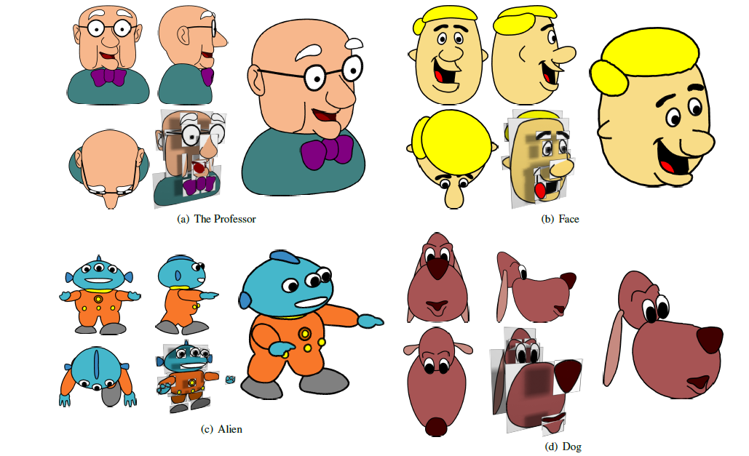
结果展示

Slide 43
提醒:
上述转头结果是否正确需要通过播放动画验证!
浙江大学

Slide 44
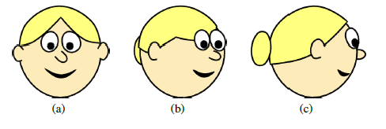
失败的场合
虽然(a)和(c)两个关键视角上的卡通形象是合理的，但生成的(b)却有不合理的地方(注意头发覆盖额头到眼睛位置).
造成不合理的原因是头发形状的变化不能通过2D线性插值来很好地模拟
此外，脑后的头发部份被前面的头部遮挡，现有模型不能处理这种遮挡。
革命尚未成功,同志们仍需努力!

Slide 45
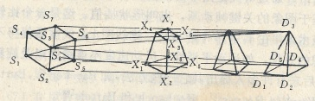
三维变形技术：线性插值
在3D空间给定两个关键帧，通过一个参数从0到1来改变物体的变换程度以生成一系列中间物体。
主要问题是找出两个3D物体之间的对应关系。因为两个多面体一般有不同数量的顶点，构成物体面片数量也不同。
浙江大学

Slide 46
三维变形技术：FFD
1986年，Sederberg等提出一个物体变形方法，它把要变形的物体嵌入一个空间，然后对该空间进行变形，嵌入空间内的物体随之变形。
Sederberg, Free form deformation of solid geometric models, SIGGRAPH’86
浙江大学

Slide 47
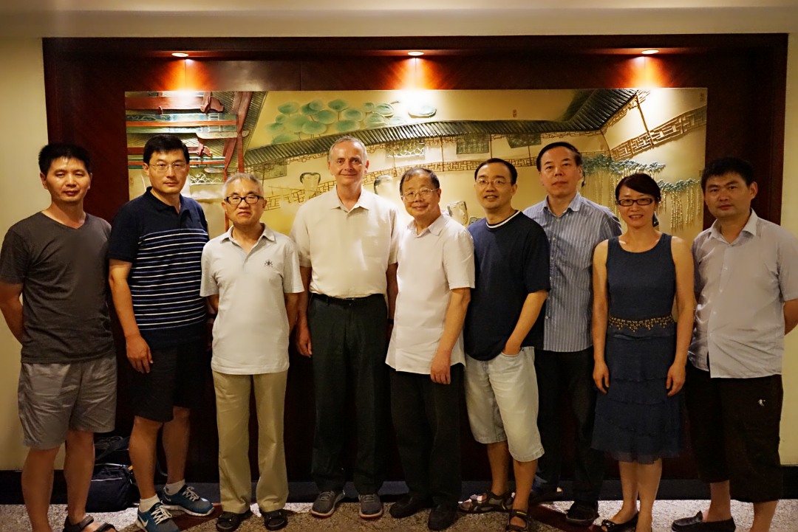
Sedeberg教授14年11月访问浙大
浙江大学

Slide 48
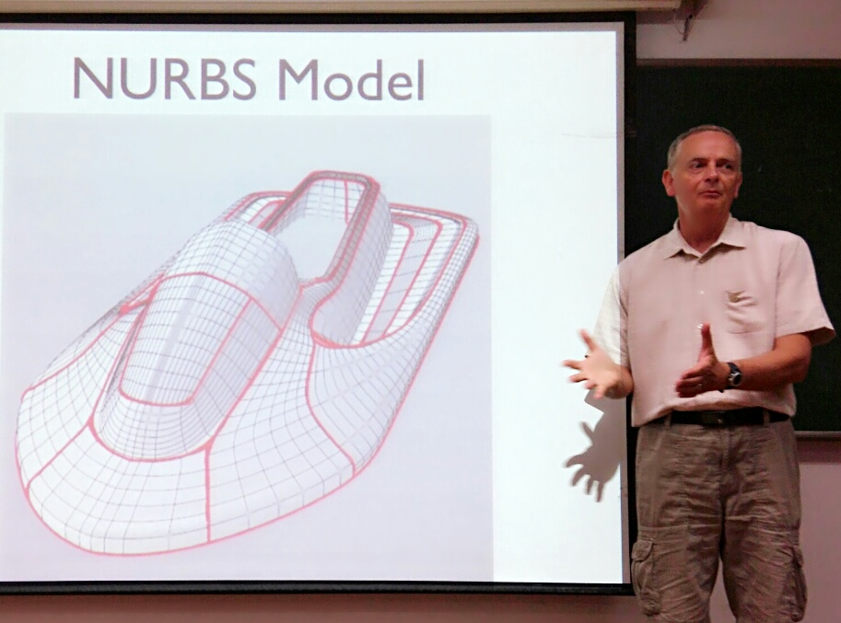
浙江大学

Slide 49



贝塞尔曲线(Bezier Curve)回顾
给定空间n+1个控制点的位置矢量Pi,一个n阶贝塞尔曲线可以定义为Bernstein基函数的加权和
这里 是Bernstein基函数,其中
浙江大学

Slide 50
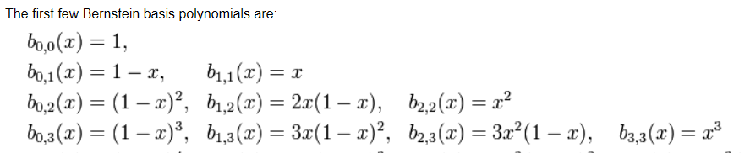
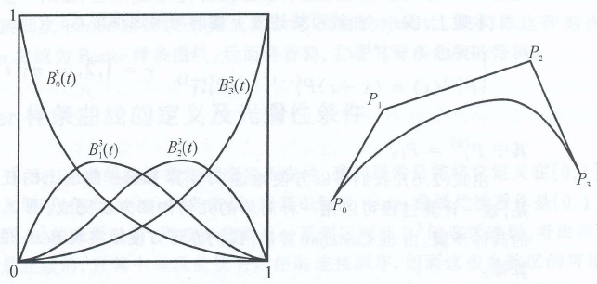
Bernstein基函数例子
下图是三阶Bernstein基函数和三阶贝塞尔曲线
浙江大学

Slide 51

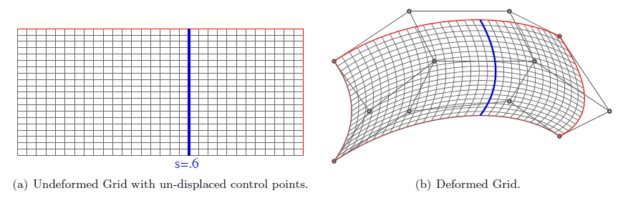
贝塞尔曲面(Bezier patch)
两组Bezier曲线构成Bezier patch, 由公式可见它是Bezier曲线的扩展
浙江大学

Slide 52

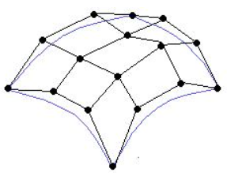

Tricubic Bezier Hyperpatch
浙江大学

Slide 53
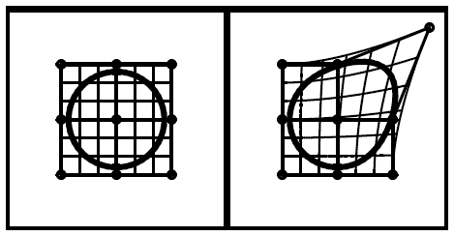
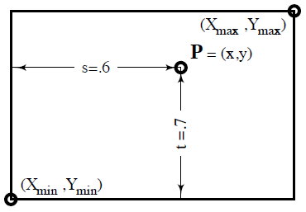
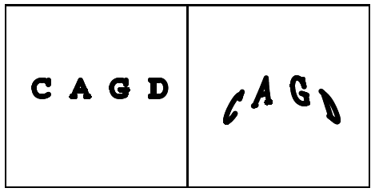
2D FFD
在未变形区域中把两个对角记为(Xmin,Ymin) 和(Xmax,Ymax), m和n在垂直和水平方向把区域分成m+1和n+1控制节点.
浙江大学

Slide 54





FFD 算法
计算区域内每个要变的点(s,t)坐标, 如点P的直角坐标是(x,y),其(s,t)坐标为:
0<=s<=1, 0<=t<=1.
计算变形点的坐标 ,把(s,t)代入
这里 是Bernstein多项式,
是移动后的控制点齐次坐标
浙江大学

Slide 55
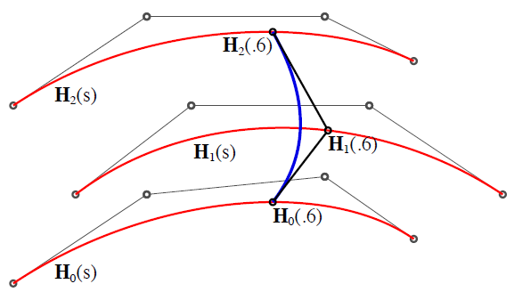

举例:区域内变形的线
FFD把每个垂直的线影射到一个n阶贝塞尔曲线上,把每个水平线影射到一个m阶贝塞尔曲线上.
每行横向控制点看成一个三阶贝塞尔曲线, 取名为H0(s),H1(s)和H2(s), 对应控制点是
二阶贝塞尔曲线的三个控制点是
s=0.6,t∈[0,1]
浙江大学

Slide 56
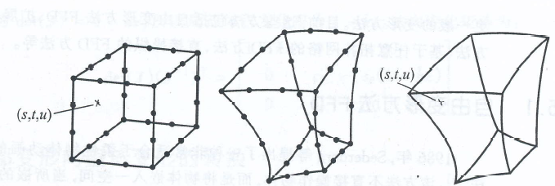
3D FFD变形过程
确定物体在超曲面的坐标(s,t,u)
通过移动控制顶点变形FFD块
根据坐标(s,t,u)确定顶点变形后的位置
浙江大学

Slide 57
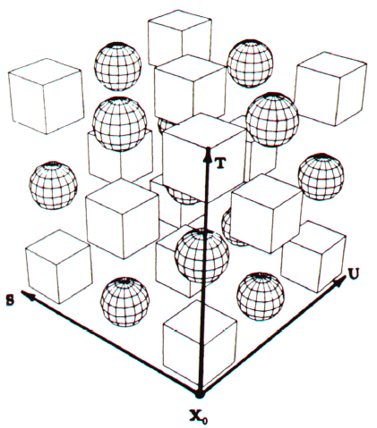
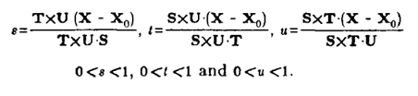
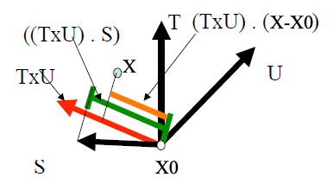
物体顶点坐标
确定物体的顶点在网格中的位置. 建立如图的坐标系,该坐标系中任何一个点X都有一个坐标(s,t,u)
X= X0 + sS +tT + uU
其中X0 为局部坐标原点, 且
注意(X-X0)是矢量!
浙江大学

Slide 58
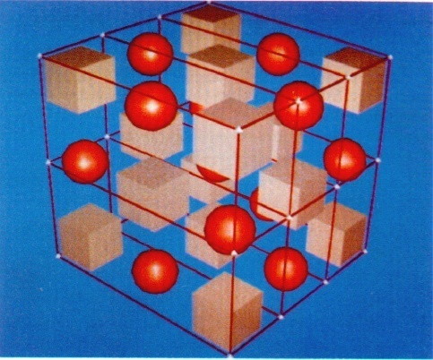


网格控制点
下面引进网格控制点Pijk。
在S方向设置l+1个平面，T方向m+1个平面，U方向n+1个平面。如右图示，l=1, m=2, n=3.
平面形成的网格交点即控制点Pijk ，用白色圆点示意。
这些点的坐标：
浙江大学

Slide 59
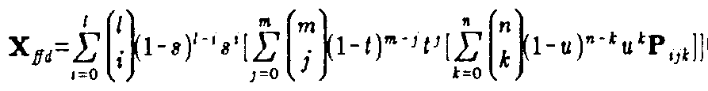
FFD物体变形后坐标计算
变形FFD块。根据动画设计需要移动控制顶点Pijk,即改变控制顶点的坐标. 可以交互控制,也可以自动控制.
未变形时的X点，在控制点位置变化后，其对应变化的坐标Xffd计算如下，即把物体顶点X的局部坐标(s,t,u)代入下式:
这里X和P均为矢量形式。
浙江大学

Slide 60

FFD变形图例
浙江大学

Slide 61

FFD变形图例
FFD变形过程演示
浙江大学

Slide 62
用FFD实现局部变形
管道变形演示
浙江大学

Slide 63


动画实例
如果控制点位置是时间的函数，则可用FFD技术制作动画
浙江大学

